Slide 1

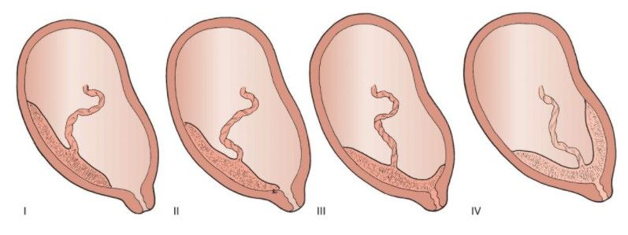
Предлежание плаценты
Выполнила: Рубичева Юлия

Slide 2
Понятие и причины,виды
Это такая акушерская патология при которой плацента прикрепляется вне дне матки,а нижнем маточном сигменте впереди предлежащей части плода
Причины:
Воспалительные и атрофические изменения в слизистой матки, из-за хронического воспаления матки, абортов
Инфотилизм
Опухоли маткии
Изменения трофопластической способности плодного яйца
Виды:
Полное или центральное, когда при PV исследования в родах при 2-3 см открытие шейки матки по всей поверхности определяется губчатая ткань
Частичное или неполное, когда при PV в родах при 2-3 см определяется плацентарная ткань и оболочка
Низкая, когда плацента находиться в маточном сигменте, и своим карем не доходит до внутреннего зева

Slide 3
Клиника
Главный симптом — безболезненное кровотечение из влагалища, чаще возникающее внезапно, без провоцирующих факторов, на поздних сроках беременности (после 28 недель).
Особенности кровотечения:
Внезапность — часто ночью, в покое
Безболезненность — нет схваток и болей
Ярко-алая кровь — артериальное кровотечение из краёв отслоившейся плаценты
Повторяемость — кровотечения рецидивируют, с тенденцией к усилению
Несоответствие тяжести кровотечения и состояния плода — кровь матери, не плода (плод может не страдать первое время)
Дополнительные признаки:
Высокое стояние предлежащей части плода (головка не прижата ко входу в таз — плацента мешает)
Атипичные положения плода — тазовое, поперечное
При полном предлежании — кровотечение может начаться раньше и быть массивнее

Slide 4
Лечение
Единственный радикальный метод — кесарево сечение.
Тактика в зависимости от ситуации
Ситуация | Тактика
Полное предлежание плаценты | Кесарево сечение в плановом порядке (на 36–37 неделе)
Неполное предлежание с небольшим кровотечением | Наблюдение в стационаре, КС при появлении показаний
Массивное кровотечение любой степени предлежания | Экстренное кесарево сечение
Низкое расположение плаценты | Возможно родоразрешение через естественные пути при отсутствии кровотечения

Slide 5

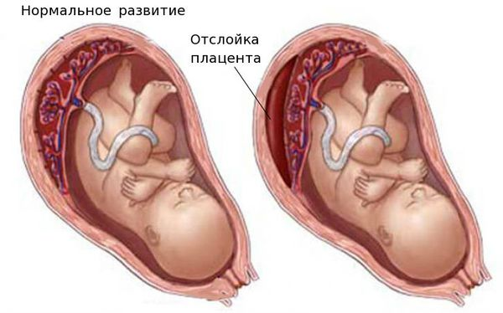
Преждевременная отслойка нормально расположенной плаценты

Slide 6
Понятие и причины
Это такая акушерская патология при которой плацента отслаивается вне 3 периоде родов, а во время беременности или в 1 или 2 периоде родов
Причины:
Изменение сосудистой системы матери,когда сосуды становятся хрупкими, ломкими, трудно проходимыми для крови. Это бывает при экламсии, гипертонической болезни, пороках сердца, туберкулез
При травмах
В родах при короткой пуповине, многоводие, многоплодии, когда быстро рожается плод

Slide 7
Клиника
Триада классических симптомов
Боль в животе — постоянная, локализованная, в месте расположения плаценты
Кровотечение — наружное, внутреннее или смешанное
Признаки гипоксии / гибели плода — изменение сердцебиения плода, отсутствие движений
Признак | Описание
Матка напряжена, плотная | Не расслабляется между схватками (в родах) или постоянно напряжена (при беременности)
Локальная болезненность | В зоне отслойки, над плацентой
Увеличение высоты дна матки | Из-за ретроплацентарной гематомы
Асимметрия матки | Выбухание в месте гематомы
Признаки шока | Бледность, тахикардия, гипотония, холодный пот
ДВС-синдром | При тяжёлой форме — петехии, кровоточивость из мест инъекций
Гибель плода | При отслойке > 50% площади плаценты

Slide 8
Этиология и Патогенез
Патогенез
Спазм и повреждение спиральных артерий (при гестозе, АГ) → нарушение кровотока в межворсинчатом пространстве
Дегенеративные изменения децидуальной оболочки → снижение адгезии плаценты
Образование ретроплацентарной гематомы — кровь скапливается между плацентой и стенкой матки
Гематома нарастает → отслаивает плаценту → нарушение плацентарного кровотока → гипоксия и гибель плода
При обширной отслойке → пропитывание миометрия кровью → матка Кувелера (apoplexia uteri) — мышца не способна к сокращению → массивное кровотечение, ДВС-синдром
Этиология
Гестоз — ведущая причина (артериальная гипертензия, протеинурия → спазм сосудов, повреждение эндотелия)
Артериальная гипертензия (хроническая)
Травма — наружная (удар в живот, ДТП) или внутренняя (короткая пуповина, быстрое излитие вод при многоводии)
Аутоиммунные процессы — антифосфолипидный синдром
Аномалии строения и прикрепления плаценты
Возраст матери старше 35 лет
Многорожавшие женщины — дегенеративные изменения эндометрия
Кесарево сечение в анамнезе
Курение, употребление кокаина
Резус-сенсибилизация

Slide 9
Лечение
Ситуация | Действия
Отслойка при беременности (живой плод) | Экстренное кесарево сечение
Отслойка в родах, полное раскрытие, головка в полости/выходе таза | Наложение акушерских щипцов или вакуум-экстракция — быстрое родоразрешение
Отслойка в родах, шейка не открыта | Экстренное кесарево сечение
Матка Кувелера (пропитывание кровью, не сокращается) | Экстирпация или надвлагалищная ампутация матки
Принципы
Экстренное родоразрешение — основной метод
Борьба с кровотечением и шоком
Коррекция ДВС-синдрома
Тактика
Консервативные мероприятия (параллельно с оперативными)
Восполнение ОЦК — инфузия кристаллоидов, коллоидов
Свежезамороженная плазма — возмещение факторов свёртывания
Эритроцитарная масса — при анемии
Окситоцин — для сокращения матки после родоразрешения
Коррекция ДВС-синдрома — под контролем коагулограммы

